Slide 1
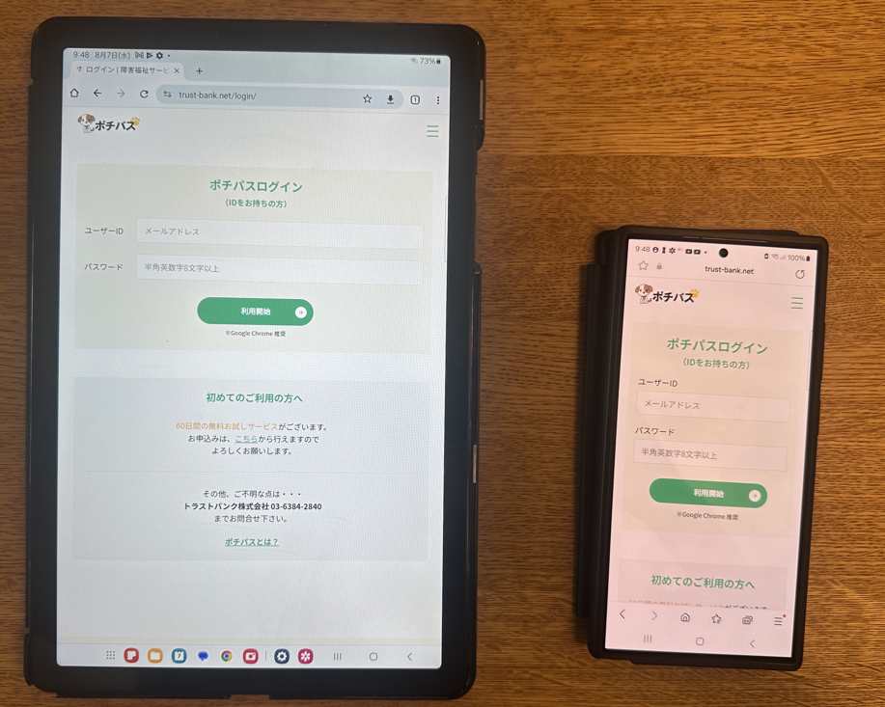
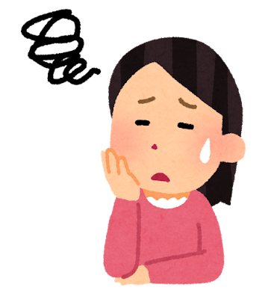

障がい福祉分野のICT導入モデル事業（令和5年度補正予算分）
【法人名】株式会社ラファライフ
【事業所名】りばーす
【提供サービス】就労継続支援B型
記録の効率化
導入機器等の内容
スマートフォン：１台
タブレット：１台
ソフトウェア（☑記録 ☑情報共有）
➪支援記録、個別支援計画書、
モニタリング、実績管理
導入の理由（抱えていた課題）
就労継続支援B型事業所を運営しており、働くスキルの習得や就業に向けての生活リズムの確立の為に内職やレクリエーション活動を行っております。事業所にて行った支援の記録や利用者管理を主に紙ベースでしておりました。紙ベースでの業務は手作業が多く、
編集や検索、共有がしづらい課題が生じて
います。紙ベースでの書類を保管するには、
物理的なスペースが必要となってくるのも
課題の一つとなっておりました。

Slide 2
障がい福祉分野のICT導入モデル事業（令和5年度補正予算分）
【法人名】株式会社ラファライフ
【事業所名】りばーす
【提供サービス】就労継続支援B型
記録の効率化
導入の効果（詳細）
支援記録から支援計画、利用者の利用状況の管理がソフトウェア導入によって一気通貫した業務ができるようになり業務の効率化に繋がりました。また、タブレット・スマートフォンを導入する事で事業所内でのみならず外出先含めどこでも記録ができる事が可能となった点、記録等の情報の検索がしやすくなったり、効率的に編集作業ができたり、利用者の利用時間や工賃計算の算出時間が効率的にできるようになりました。またソフトウェア内でのデータ保管となった為、書類保管が不要となりました。
年間業務時間削減率：２８％
→これにより確保できた時間を「職員間のコミュニケーションや翌日の支援の準備の時間」に活用した！

Slide 3


障がい福祉分野のICT導入モデル事業（令和5年度補正予算分）
【法人名】株式会社ラファライフ
【事業所名】りばーす
【提供サービス】就労継続支援B型
記録の効率化
導入の進め方
職員間で課題を共有し繋がりのある事業所から情報収集及び相談しながら事業所において導入しやすく使用しやすい業務の効率化が図れるソフト、機器を導入しました。
〈工夫した点〉
導入を検討するにあたってデモ利用が出来た為、デモ期間中に試用することでスムーズに導入できるよう工夫を行った。
職員の声
〈良かった点〉
支援記録等の手書きに時間がかかり、負担になっていたがタブレット、スマホで入力ができるようになり大幅に減って助かった。
支援記録、個別支援計画、モニタリングが一気通貫できるようになり、
タブレット、スマホから情報が確認しやすくなった。
〈他に導入したい機器等とその理由〉
人事給与ソフトウェア：ヒューマンエラーを減らしたいため。

